Slide 1
实验项目
主讲教师：袁理锋

Slide 2

实验项目
实验一 全加器设计
实验二 超前进位加法器设计
实验三 多功能ALU设计

Slide 3
实验一 全加器设计
1、实验目的
  学习ISE工具软件的使用及仿真方法；
  掌握运用Verilog HDL语言进行结构描述与建模的技巧和方法；
  掌握二进制全加器的原理与设计方法；

Slide 4
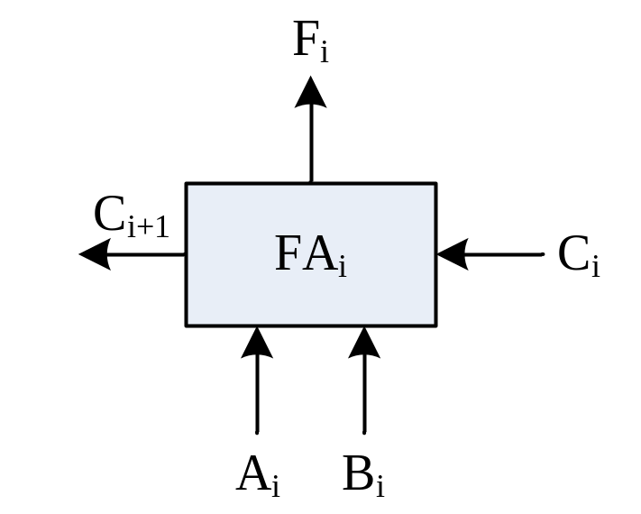
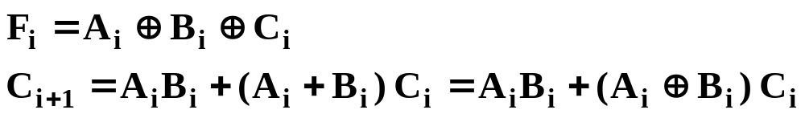
实验一 全加器设计
2、实验内容与原理
  设计一个1位二进制加法器
输入 |  |  | 输出
Ai | Bi | Ci | Fi | Ci+1
0 | 0 | 0 | 0 | 0
0 | 0 | 1 | 1 | 0
0 | 1 | 0 | 1 | 0
0 | 1 | 1 | 0 | 1
1 | 0 | 0 | 1 | 0
1 | 0 | 1 | 0 | 1
1 | 1 | 0 | 0 | 1
1 | 1 | 1 | 1 | 1

Slide 5
实验一 全加器设计
2、实验内容与原理
  编程实现FA模块：要求使用Verilog语言，采用结构描述方式建模，即采用门级元件实现（根据逻辑表达式）。

Slide 6
实验一 全加器设计
3、实验要求
  使用结构描述方式，编程实现1位二进制全加器模块
  课前任务：
    学习verilog语言，熟悉ISE软件
  实验室任务：
    编程、仿真、验证结果、验证电路；
  课后任务：
    撰写实验报告：含实验程序代码、激励代码及其仿真波形、实现的电路、实验结果分析，以及你对本实验的“思考与探索”部分所作的思考与探索。

Slide 7
实验一 全加器设计
    本实验FPGA引脚配置：
 | 信号 | 配置设备管脚
输入信号 | A_{i} | 逻辑开关
 | B_{i} | 逻辑开关
 | C_{i} | 逻辑开关
输出信号 | F_{i} | LED
 | C_{i+1} | LED

Slide 8
实验一 全加器设计
4、实验步骤
  在Xilinx ISE中创建工程，编源码，然后编译、综合
  编写激励代码，观察仿真波形，直至验证正确
  查看实现的电路是否正确

Slide 9

实验一 全加器设计
5、思考与探索
  （1）观察经过逻辑综合后产生的电路原理图，和你使用门级描述时预期的电路一致吗？如果不一致，分析可能的原因。
  （2）尝试使用数据流描述方法实现该实验，并观察它所综合产生的电路，和结构建模所产生的电路有何不同？
  （3）调用本次实验所设计的FA模块，尝试编程实现4位串行进位加法器。
  （4）谈谈你在实验中碰到了哪些问题？又是如何解决的？

Slide 10
The End!

